Slide 1
HTML & CSS

Slide 2
什么是 HTML ？
HTML 是用来描述网页的一种语言。
HTML 指的是超文本标记语言 (Hyper Text Markup Language)
HTML 不是一种编程语言，而是一种标记语言 (markup language)
标记语言是一套标记标签 (markup tag)
HTML 使用标记标签来描述网页

Slide 3
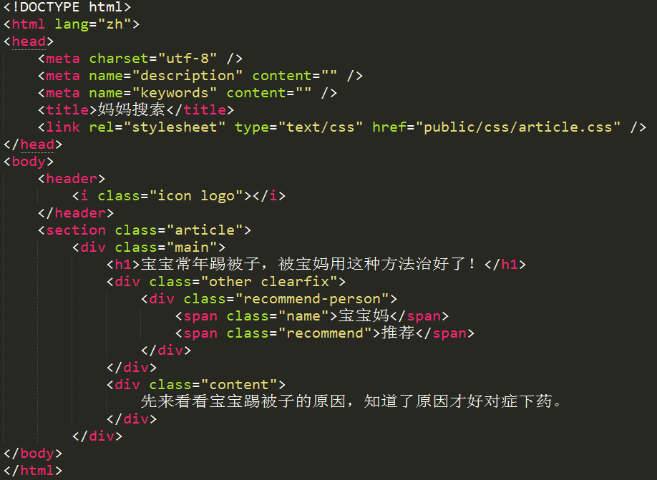

Slide 4
什么是 CSS ？
层叠样式表 (Cascading Style Sheets)
样式定义如何显示 HTML 元素
样式引入：外部样式表（<link>标签引入）
内部样式表（<head> 标签内部）
内联样式（在 HTML 元素内部）
样式优先级

Slide 5
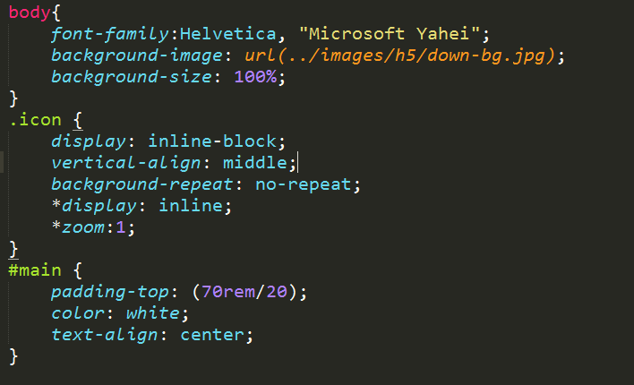
CSS基本语法
selector {property: value}

Slide 6
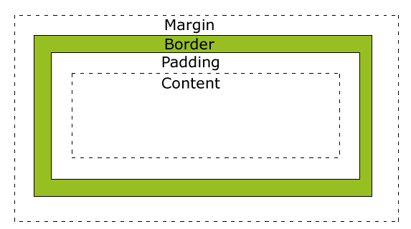
CSS基础
选择器
盒模型
定位

Slide 7
调试
Chrome调试工具（推荐）：F12 或者 右键-审查元素
Firefox的FireBug

Slide 8
网页布局
固定布局
流动布局
弹性布局

Slide 9
HTML5
HTML5 是下一代的 HTML，HTML5 仍处于完善之中。然而，大部分现代浏览器已经具备了某些 HTML5 支持
HTML5新特性：
用于绘画的 canvas 元素
用于媒介回放的 video 和 audio 元素
对本地离线存储的更好的支持
新的特殊内容元素，比如 article、footer、header、nav、section
新的表单控件，比如 calendar、date、time、email、url、search

Slide 10
CSS3
最新的CSS标准
CSS3新特性：圆角、阴影、2D/3D转换、动画等等

Slide 11
谢谢大家

